Slide 1
Решение «О внесении изменений в решение совета Курского муниципального района Ставропольского края
от 07 декабря 2017 г. № 16 «О бюджете Курского муниципального района Ставропольского края на 2018 год и плановый период 2019 и 2020 годов» от 29 мая 2018 года № 58

Slide 2
На основании постановлений Правительства Ставропольского края от 04 апреля 2018 г. № 123-п «О распределении субсидий из бюджета Ставропольского края, выделяемых бюджетам муниципальных образований Ставропольского края в 2018 году на софинансирование расходов на проведение работ по капитальному ремонту кровель в муниципальных общеобразовательных организациях Ставропольского края в рамках реализации подпрограммы «Развитие дошкольного, общего и дополнительного образования» государственной программы Ставропольского края «Развитие образования», от 16 апреля 2018 г. № 148-п «О распределении субсидий из бюджета Ставропольского края, выделяемых бюджетам муниципальных образований Ставропольского края в 2018 году на поддержку отрасли культуры в рамках реализации подпрограммы «Культура» государственной программы Ставропольского края «Культура и туристско-рекреационный комплекс» (укрепление материально-технической базы и оснащение оборудованием муниципальных образовательных организаций дополнительного образования (детских школ искусств))», от 16 апреля 2018 г. №150-п «О распределении субсидий из бюджета Ставропольского края, выделяемых бюджетам муниципальных образований Ставропольского края в 2018 году на поддержку отрасли культуры в рамках реализации подпрограммы «Культура» государственной программы Ставропольского края «Культура и туристско-рекреационный комплекс» (комплектование книжных фондов библиотек муниципальных образований Ставропольского края)», проекта постановления «О распределении субсидий из бюджета Ставропольского края, выделяемых бюджетам муниципальных районов и городских округов Ставропольского края в 2018 году на проведение работ по замене оконных блоков в муниципальных дошкольных образовательных организациях Ставропольского края, муниципальных общеобразовательных организациях Ставропольского края и муниципальных организациях дополнительного образования Ставропольского края в рамках реализации подпрограммы «Энергосбережение и повышение энергетической эффективности» государственной программы Ставропольского края «Развитие энергетики, промышленности и связи», распоряжения администрации Курского муниципального района Ставропольского края от 26 марта 2018 г. №45-рк «О выделении денежных средств на выплаты материальной помощи Збарской Н.Ю.» и уведомлений поступивших от министерства труда и социальной защиты Ставропольского края:

Slide 3
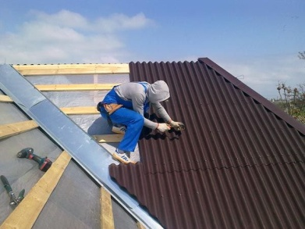
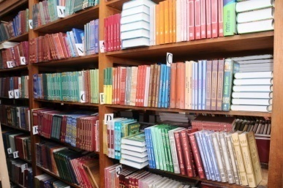
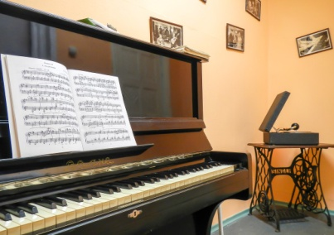
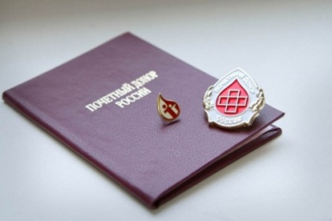
увеличены бюджетные ассигнования на следующие мероприятия:
проведение работ по ремонту кровель в муниципальных
общеобразовательных организациях – 3 618,41 тыс. рублей;
проведение работ по замене оконных блоков в
муниципальных образовательных организациях Ставропольского
края – 4 530,85 тыс. рублей;
комплектование книжных фондов библиотек
муниципальных образований – 99,51 тыс. рублей;
укрепление материально-технической базы и оснащение
оборудованием муниципальных организаций дополнительного
образования (детских школ искусств) - 24,89 тыс. рублей;
осуществление переданного полномочия Российской
Федерации по осуществлению ежегодной денежной выплаты
лицам, награжденным нагрудным знаком
«Почетный донор России» - 13,74 тыс. рублей;
выплату единовременного пособия на погребение – 80,10 тыс. рублей

Slide 4
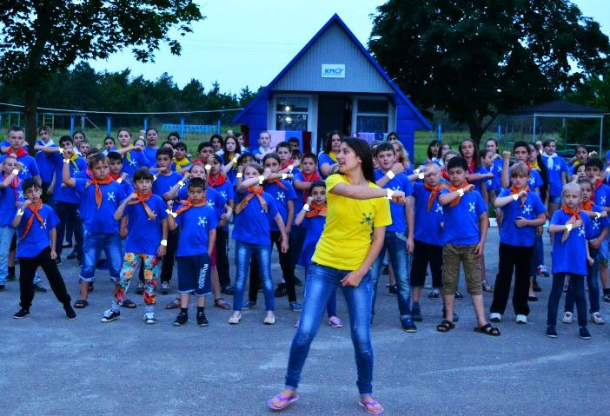
2. Согласно фактически поступивших доходов от оказания платных услуг и компенсации затрат государства в бюджет Курского муниципального района, отделу образования администрации Курского муниципального района Ставропольского края увеличены бюджетные ассигнования (доходы от предпринимательской деятельности) на 4 244,04 тыс. рублей.
3. Учтены передвижки бюджетных средств по разделам, согласно поданным письмам главных распорядителей средств бюджета.

Slide 5
ОСНОВНЫЕ ХАРАКТЕРИСТИКИ БЮДЖЕТА:
утвержденный бюджет
с учетом
принятых изменений
отклонение
Доходная часть бюджета
1 162 143,97
тыс. руб.
12 458,68 тыс. руб.
1 174 602,65тыс. руб.
Расходная часть бюджета
1 187 304,41
тыс. руб.
12 611,54 тыс. руб.
1 199 915,95тыс. руб.
Источники финансирования дефицита бюджета
25 160,44
тыс. руб.
152,86 тыс. руб.
25 313,30
тыс. руб.

Slide 6
Увеличение источников финансирования бюджета на 152,86 тыс. руб.
произведено за счет:
возврата остатков и субсидий прошлых лет (управление труда и социальной защиты населения администрации Курского муниципального района Ставропольского края).

